Slide 1
C# 程序设计
第4章 数组与集合

Slide 2

集合
★
Array类
ArrayList
掌握Array类的使用及操作
掌握ArrayList的使用及操作

Slide 3
Array类
C#中的数组继承自System.Array
  Array类是抽象类。
  不能使用构造函数来创建数组
用静态方法CreateInstance( )创建数组
  static Array CreateInstance(Type elementType, int length);
  用SetValue(object value, int index)方法设置值 。
  object GetValue(int index)
值
索引
Array intArray1 = Array.CreateInstance(typeof(int), 5);
for (int i = 0; i < 5; i++)
{ intArray1.SetValue(33, i); }
for (int i = 0; i < 5; i++)
{ Console.WriteLine(intArray1.GetValue(i)); }

Slide 4
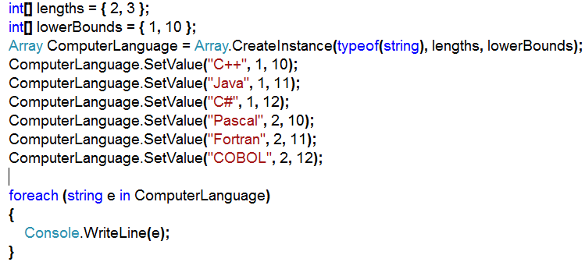
Array类
用静态方法CreateInstance( )创建数组
  public static Array CreateInstance
  (Type elementType, int[] lengths, int[] lowerBounds);
  用SetValue(object value, int index)方法设置值 。
  lowerBounds:创建具有指定下限
  lengths:维长

Slide 5
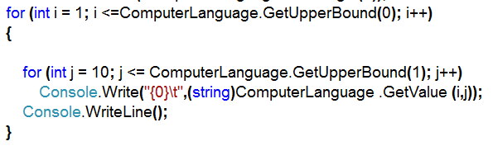
Array类
获得数组指定维的上下限
  int GetUpperBound(int dimension)：上限
  int GetLowerBound(int dimension)：下限
获得指定维的元素个数
  int GetLength(int dimension)

Slide 6
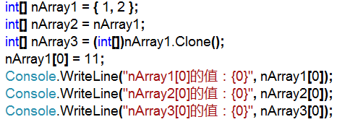
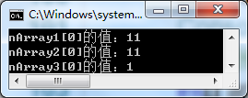
Array类
Clone()
  创建数组的副本
  数组的元素是值类型，就会为数组分配内存，复制所有的值

Slide 7
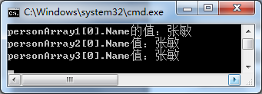
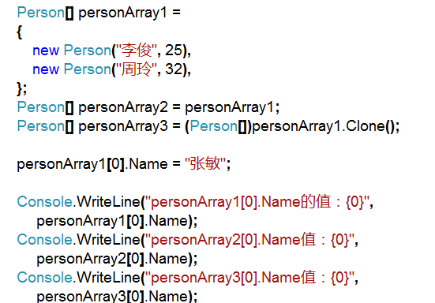
Array类
Clone()
  创建数组的副本
  数组的元素引用类型，则不复制元素，而只复制引用

Slide 8
Array的方法
Array.BinarySearch(数组名，key);二分查找
Array.Copy(源数组名，目标数组名，长度N)
  将源数组从第一个元素开始的N个元素复制给目标数组
数组名.CopyTo(目标数组，指定起始下标)
  将一维数组所有元素复制到一维目标数组指定的起始下标开始的位置
Array.Sort(数组名）
Array.Reverse(数组名）
Array.Reverse(数组名，下标，长度)

Slide 9
Array的方法
IndexOf(数组名，要查找的值)
  返回指定值第一次出现的索引值
数组名.SetValue(值，下标)
  给数组元素赋值
数组名.GetValue(下标)
  读取数组元素的值
Array.Copy(源数组名，目标数组名，长度N)
  将源数组从第一个元素开始的N个元素复制给目标数组
数组名.CopyTo(目标数组，指定起始下标)
  将一维数组所有元素复制到一维目标数组指定的起始下标开始的位置

Slide 10
Array的方法
数组名.Length
  属性。获得数组所有维数中元素的总数
Array.Reverse(数组名）
Array.Reverse(数组名，下标，长度)
  反转一维数组全部元素或从下标开始的指定长度的元素
数组名.Rank
  返回数组的维数
数组名.GetLowerBound(维数)
  返回数组指定维数的下限
  对于一维和多维数组

Slide 11










数组
存储学员的分数
数 组
应用程序
int score[ ] = new int[7];
5
int score1;
System.Console.ReadLine(score1)
int score2;
System.Console.ReadLine(score2)
int score3;
System.Console.ReadLine(score3)
int score4;
System.Console.ReadLine(score4)
int score5;
System.Console.ReadLine(score5)
int score6;
System.Console.ReadLine(score6)
int score7;
System.Console.ReadLine(score7)
第一位学生的分数
score [0]
6
4
第二位学生的分数
score [1]
7
第三位学生的分数
score [2]
3
第四位学生的分数
score [3]
第五位学生的分数
score [4]
2
第六位学生的分数
score [5]
1
第七位学生的分数
score [6]
在数组的术语中，元素表示数组中存储的值，数组长度指数组中存储的值的总数，数组秩指数组的总维数

Slide 12


System.Collections 简介
Employee 对象的集合
System.Collections
ID
工作档案
ID
工作档案
ID
工作档案
ID
工作档案
职员 1
职员 2
职员 3
职员 4
对象组中元素个数未知，并且随时可能要循环、添加和移除

Slide 13
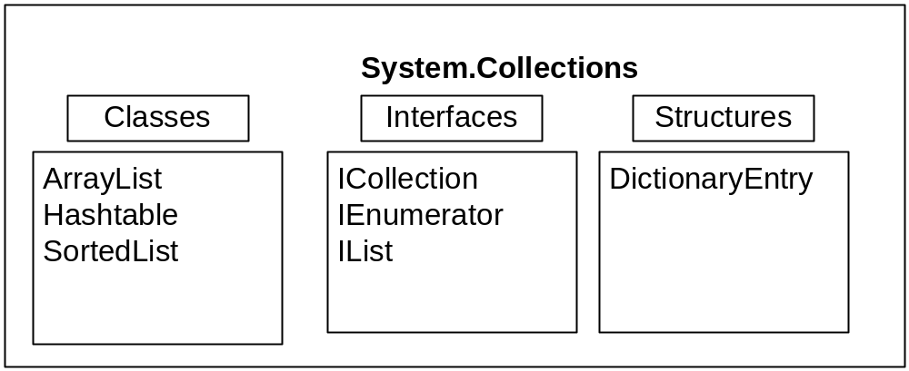

System.Collections 简介 2-2
System.Collection 命名空间
Count属性，返回集合元素数量
CopyTo(Array array,int index）
实现了ICollection接口和IEnumerator接口
可以使用foreach遍历
类
接口
结构

Slide 14
可维护动态长度的集合
ArrayList是一个可动态维护长度的集合
  count: 实际元素个数
  capacity: 集合的容量，按2的幂次扩充。
自动调整索引
ArrayList
新增元素
0
object
1
object
0
可删除元素
2
object
1
3
object
2
可访问单个元素
4
object
3
通过索引访问
索引(下标)

Slide 15
ArrayList的初始化
引入System.Collections命名空间
实例化ArrayList对象
using System.Collections;
…
ArrayList list1 = new ArrayList();
ArrayList Teachers = new ArrayList(5)
ArrayList Others = new ArrayList(otherCollection);
引入命名空间
默认构造方法
可以指定长度
从其它集合创建
ArrayList只能是一维形式，数组可以是多维的

Slide 16
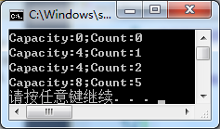

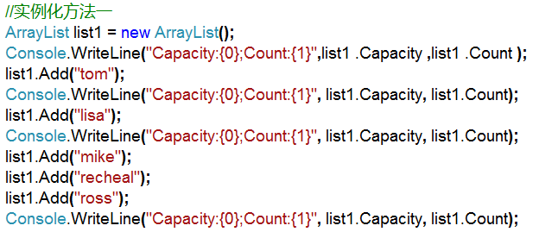
ArrayList添加元素
可为null
可为null
int Add(Object value) //添加一个对象到集合的末尾
返回索引
返回索引
count属性获取集合实际元素数目
capacity获取集合的容量
也可以是：list1.add(1)
集合中的元素可以是任何类型

Slide 17
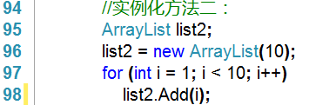


ArrayList添加元素
集合在没有添加元素前，count属性为0
list2.add(10);list2.add(9);
×
此时capacity是：20

Slide 18

访问ArrayList元素
(类型) ArrayList[index] //按指定索引（下标）取得对象
需要类型转换
string str1 = (string)list1[0];
Console.WriteLine(str1);
…
按索引取值
转换为string对象
ArrayList第一个对象的索引是0
Notes:
继续演示示例1

Slide 19

ArrayList 的遍历
可以使用和数组类似的方式
输出结果
for (int i = 0; i < list1.Count; i++)
{
string str = (string)list1[i];
Console.Write("{0}\n", str);
}
foreach 方式
通过对象遍历
//遍历
foreach (object obj in list1)
{
string str = (string)obj;
Console.Write("{0}\n", str);
}
类型转换
打印对象的Name属性

Slide 20

删除ArrayList的元素
ArrayList.Remove(对象名) //删除指定对象名的对象
ArrayList.RemoveAt(index) //删除指定索引的对象
ArrayList.Clear() //清除集合内的所有元素
ArrayList.RemoveRange(int index, int count) //将集合从指定索引处开始的count个元素删除
list1.RemoveAt(1);
list1.Remove(“tom”);
string strdel = (string)list1[0];
Console.WriteLine(strdel);
通过索引删除对象
通过指定对象删除
取得删除后的第一个对象
只剩一个对象
剩余的元素会自动调整索引

Slide 21

常见错误1
//…
list1.Add(“zhangsan”);
list1.Add(“ lisi” );
list1.Add(“wangwu”);
list1.RemoveAt(0);
list1.RemoveAt(1);
list1.RemoveAt(2);
索引会自动调整删除两个元素后，不再有索引“2“
运行这段代码会发生错误？
Notes:
索引超出范围

Slide 22


常见错误2
Student zhangsan = new Student("张三",20);
…
Student zhangsan2 = new Student("张三",20);
//打印集合的元素
…
list1.Remove(zhangsan2 );
//打印集合的元素
…
定义一个对象与前面的值相同
如果Remove(zhangsan2 )，能否删除zhangsan对象？
两次的结果都一致，没有删除，为什么？
此例集合中存放的元素是类的对象（存放的是引用，而不是具体值）
演示：MySchool
Notes:
结合演示讲解

Slide 23

课堂讨论
集合中的元素应该如何正确地删除？
－采用循环删除，从集合的后面开始删除
－采用循环删除，固定集合元素个数，然后不停删除0号元素

Slide 24
循环删除元素
int N = list1.Count;
for (int i = 1; i <= N; i++)
list1.RemoveAt(0);
每次删除第一个元素
for (int i = list1.Count - 1; i >= 0; i--)
list1.RemoveAt(i);
每次删除最后一个元素

Slide 25


ArrayList的插入和查找
Insert (int index ,object value)
bool Contains (object item)在ArrayList中查找item，找到为true，找不到为false.
int IndexOf(object intem):返回在ArrayList中的索引，若不存在返回-1

Slide 26

ArrayList的排序
无参的排序方法
内置排序功能Sort()
void Sort(IComparer comparer)
使用指定的比较器
list1.Sort();
foreach (object obj in list1)
{
string str = (string)obj;
Console.Write("{0}\n", str);
}

